Slide 1


大十班：
自动浇水器升级记

Slide 2
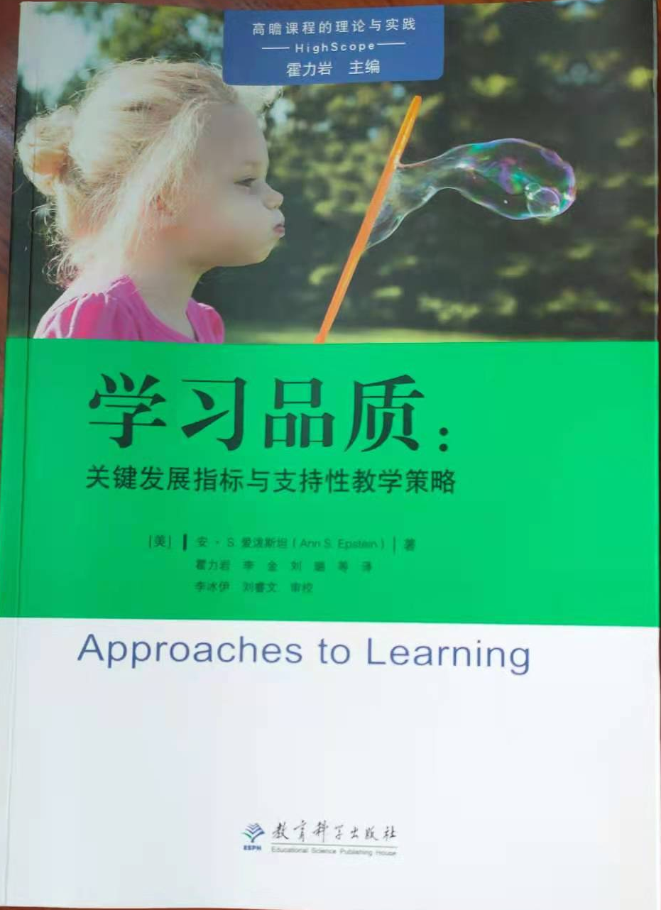
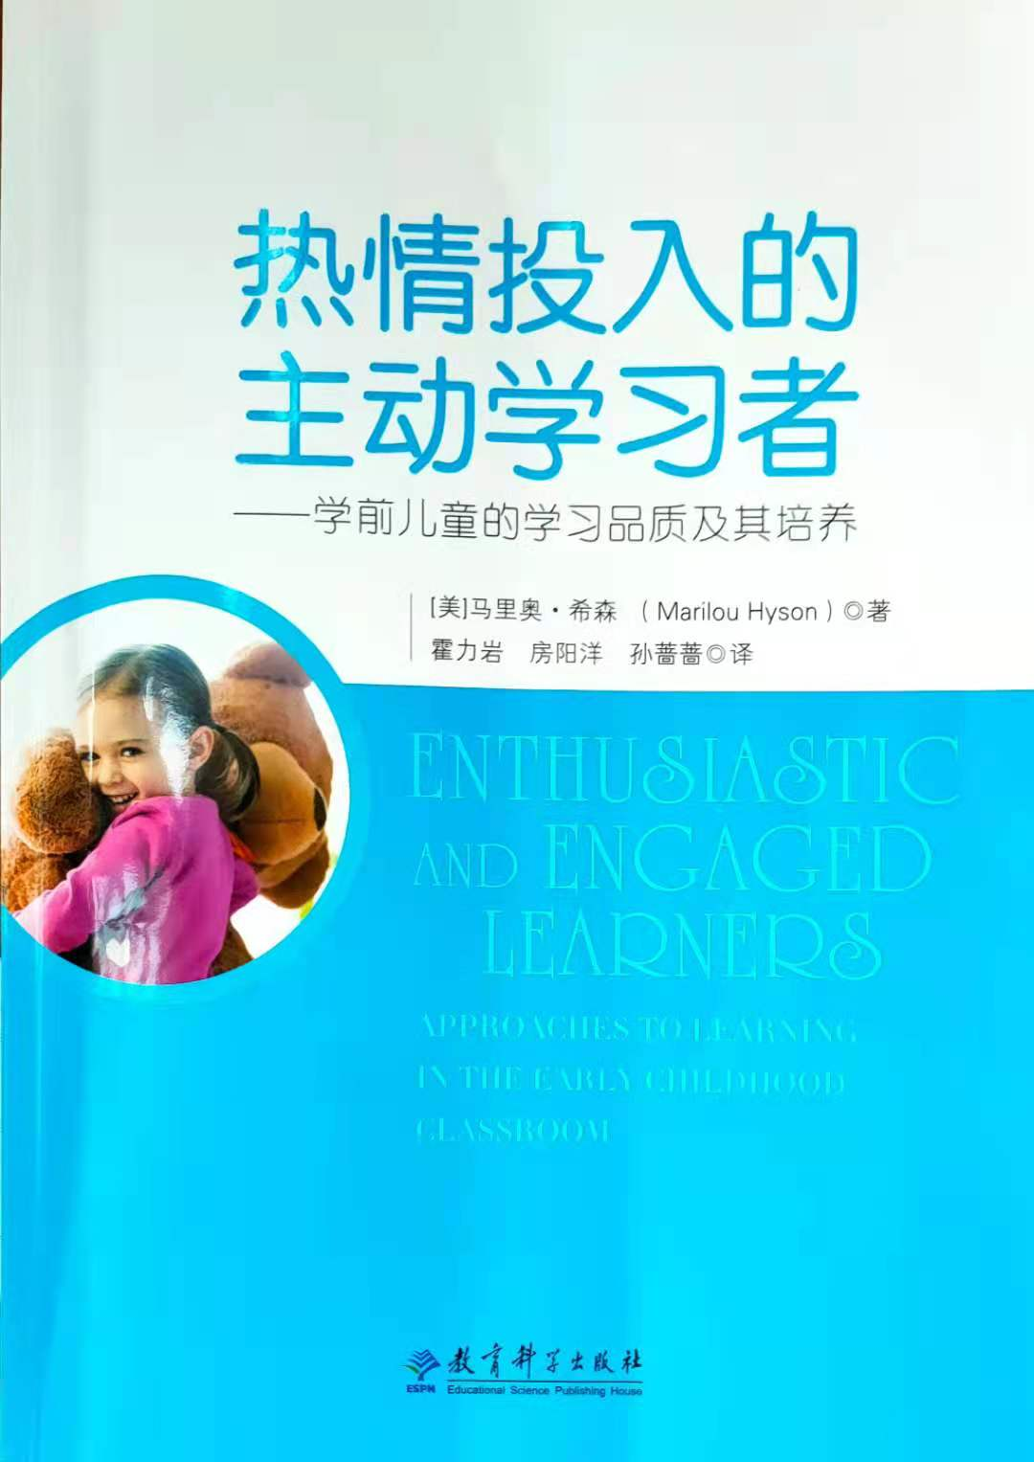
阅读相关书籍，了解到：
“学校”都是一个影响儿童学习品质发展的重要因素，既有直接的影响，也有间接的影响（通过学校与家庭的关系）。这种潜在的影响因素包括儿童与教师的关系，项目、课程和教学方法的质量等。

Slide 3
通过阅读书籍知道，幼儿的学习品质分为：
反思
主动性
幼儿对自己的经验进行反思。
幼儿在探索世界时表现出主动性。
06
01
资源利用
计划性
幼儿收集信息并形成对周围世界的看法。
05
学习品质
02
幼儿根据自己的意图制定计划并付诸实施。
问题解决
幼儿解决在游戏中遇到的问题。
04
03
专注性
幼儿专注与感兴趣的活动。

Slide 4
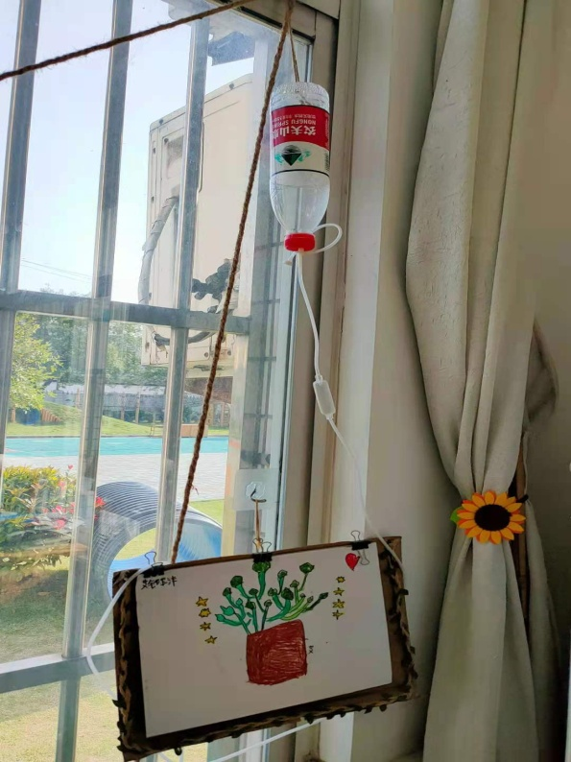
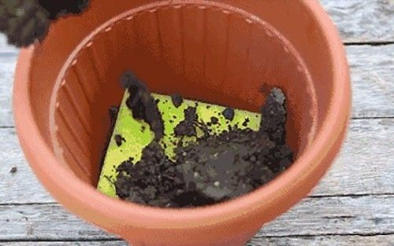
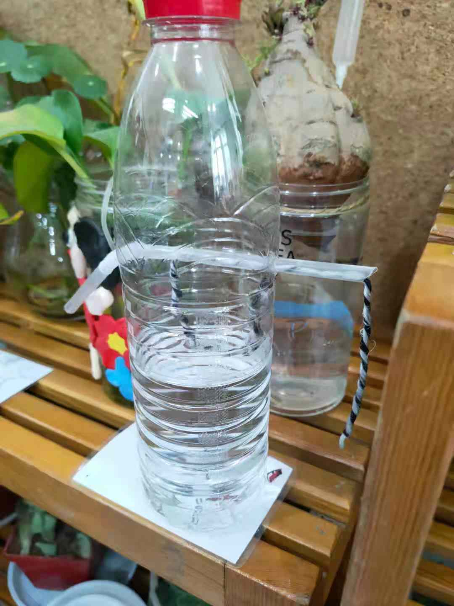
自动浇水器的变化
海绵
输液式
吸管、绳子

Slide 5
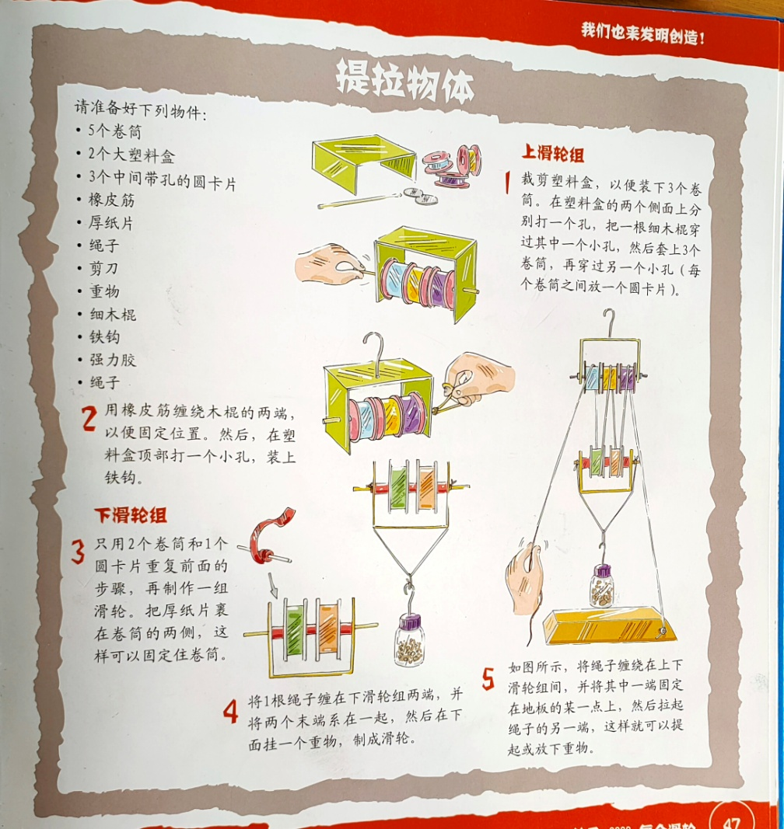
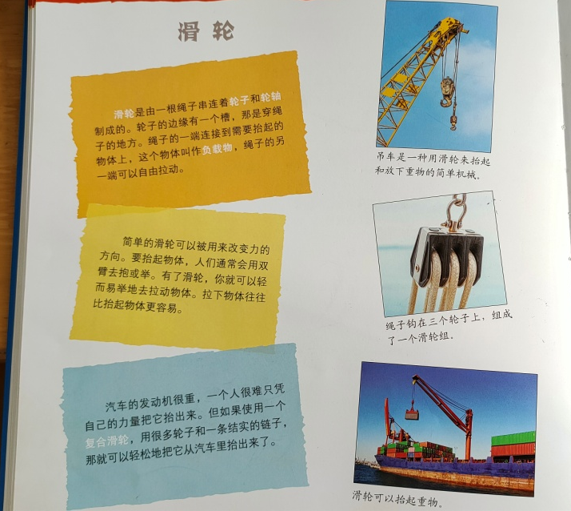
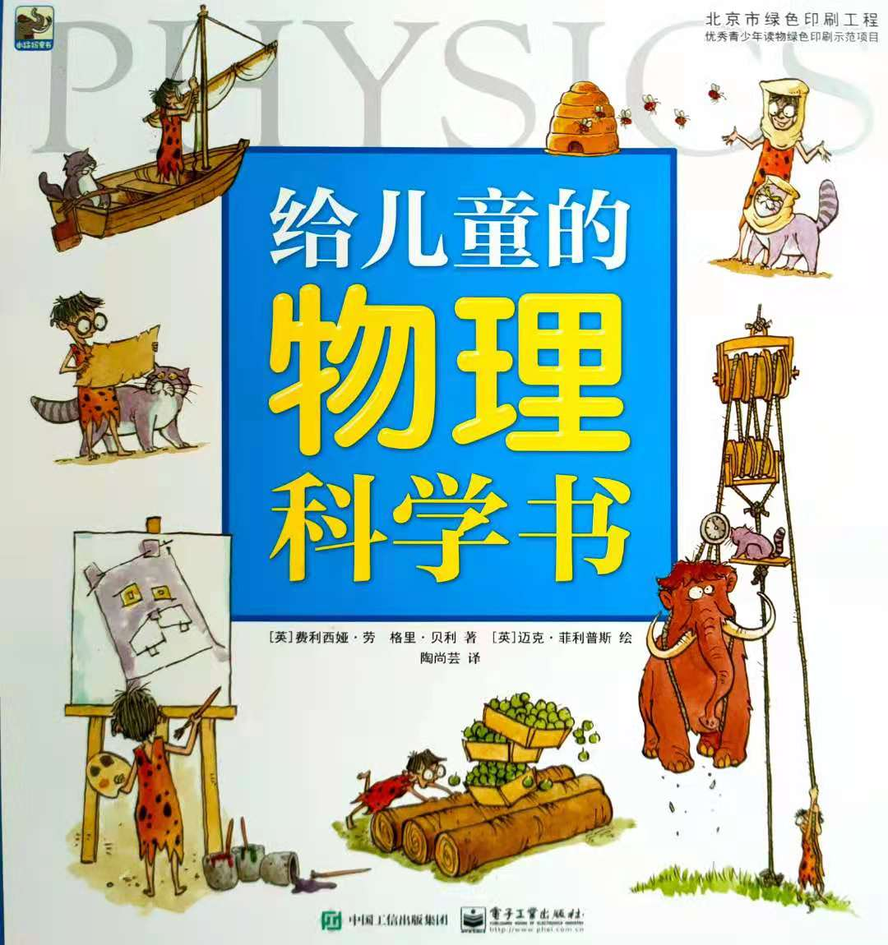
一、借助工具书的力量

Slide 6
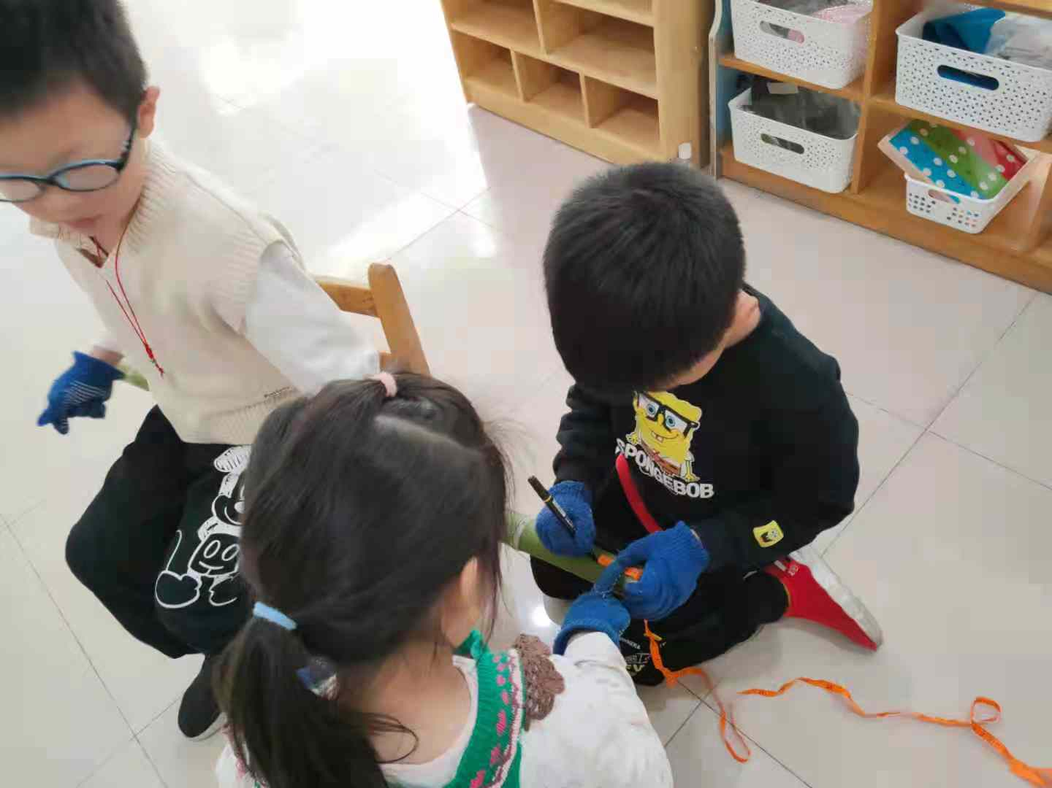
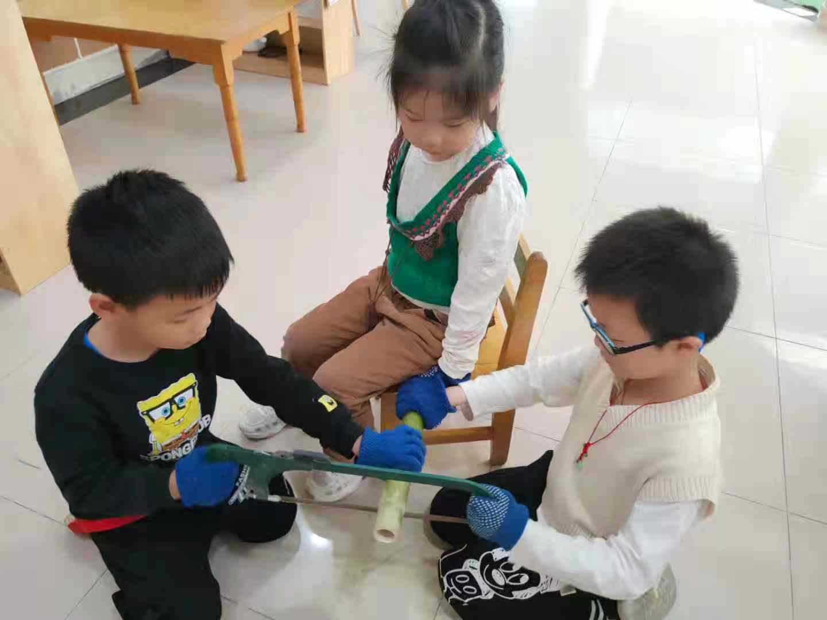
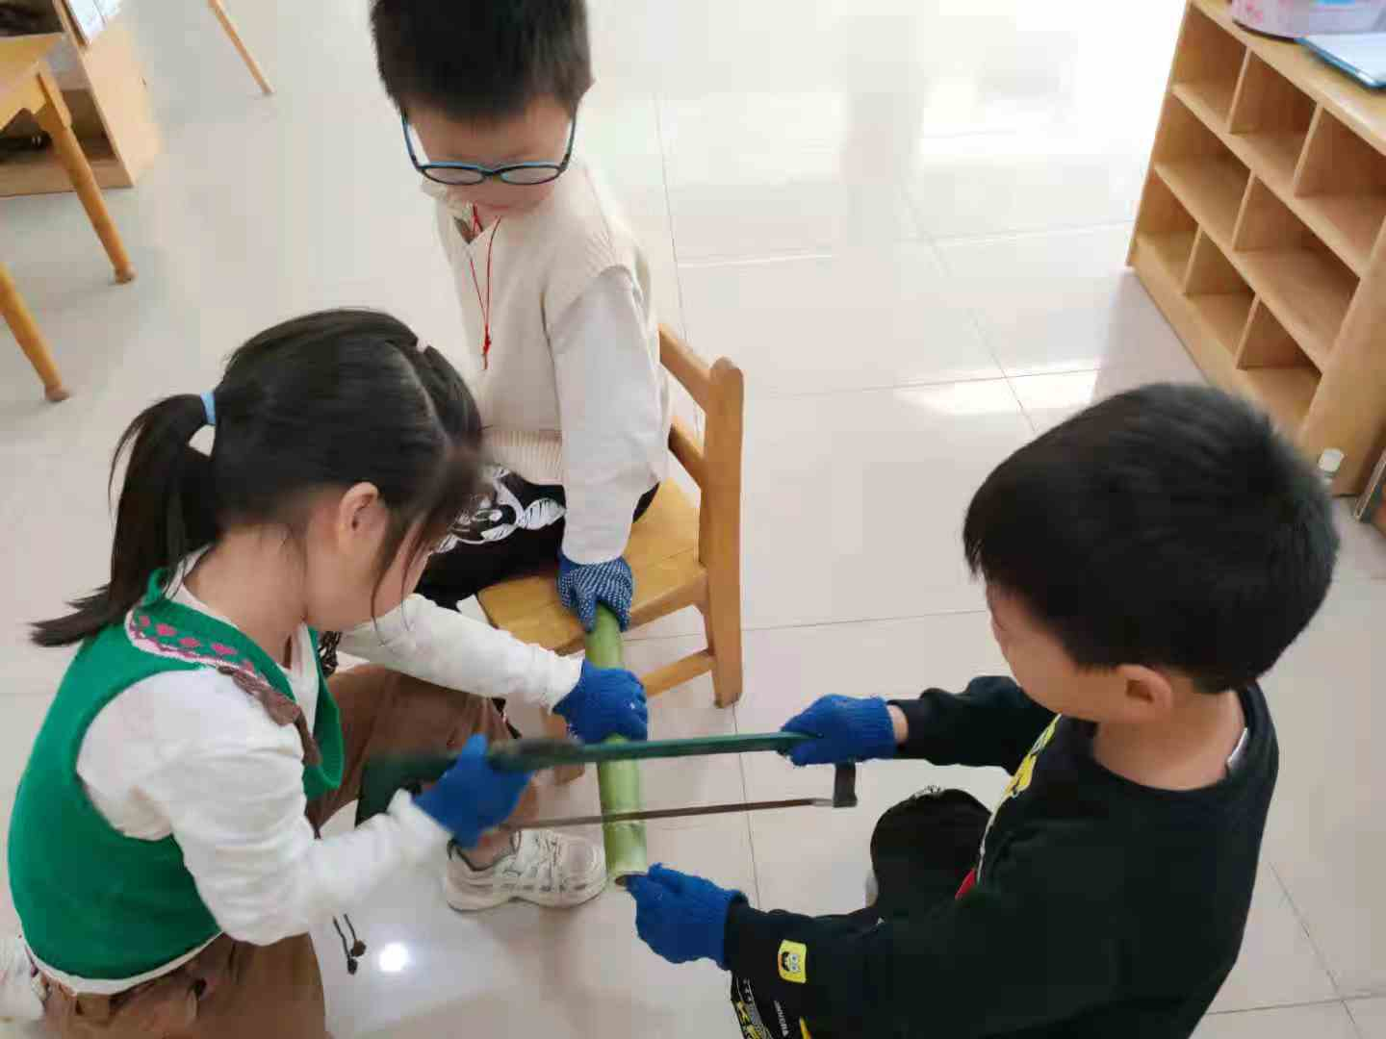
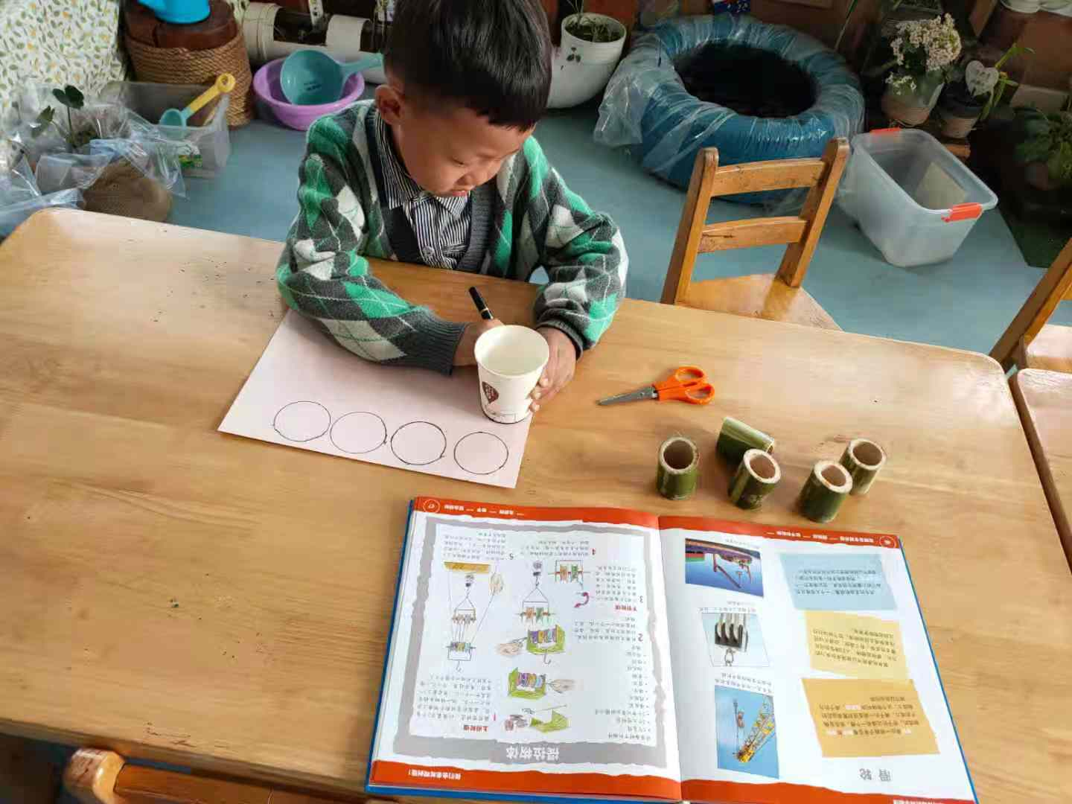
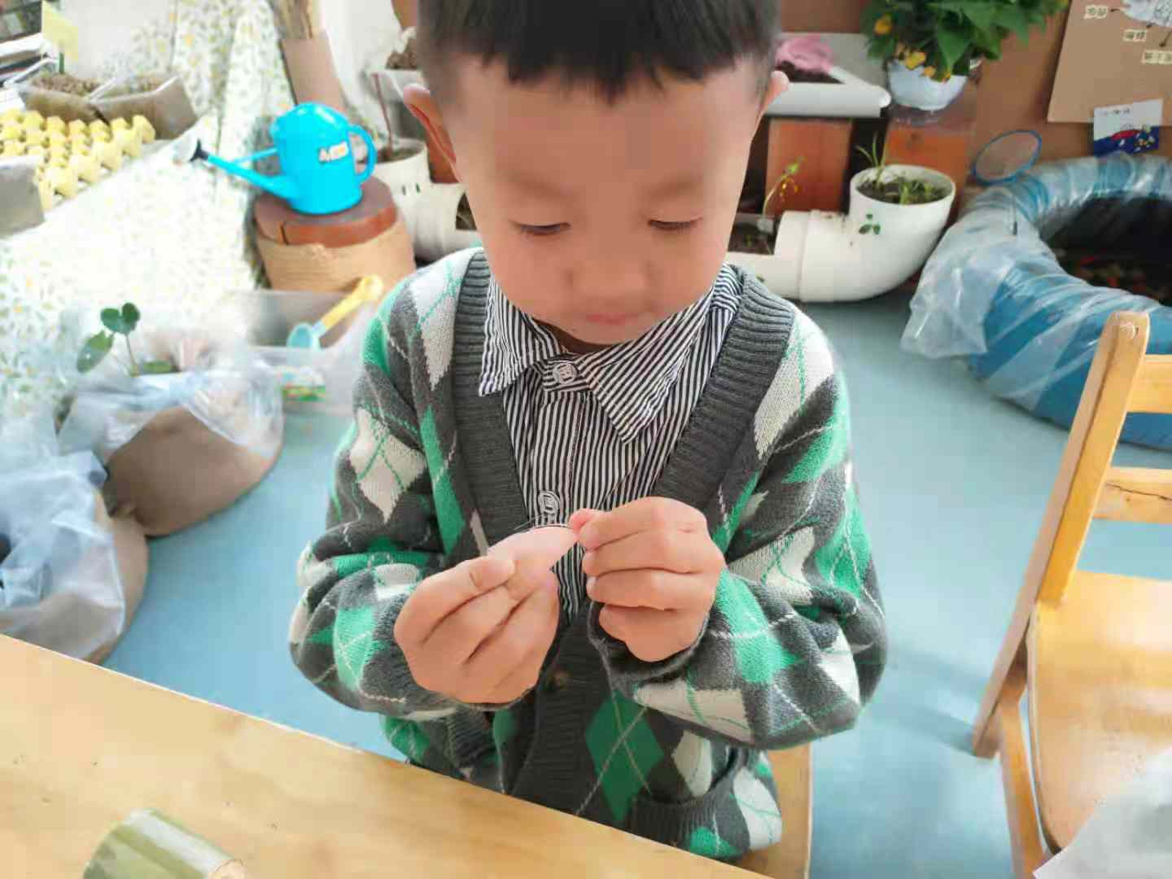
二、凭借前期经验，寻找需要材料

Slide 7
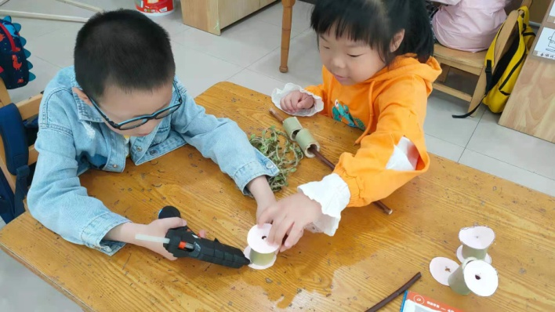
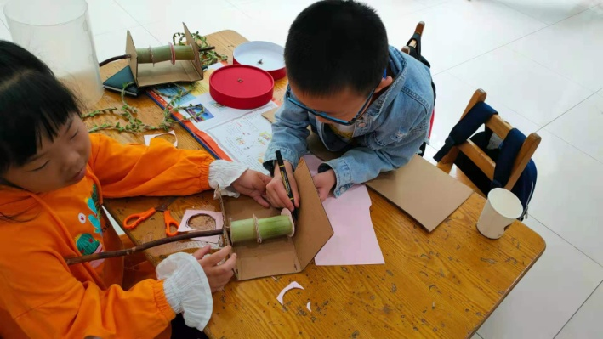
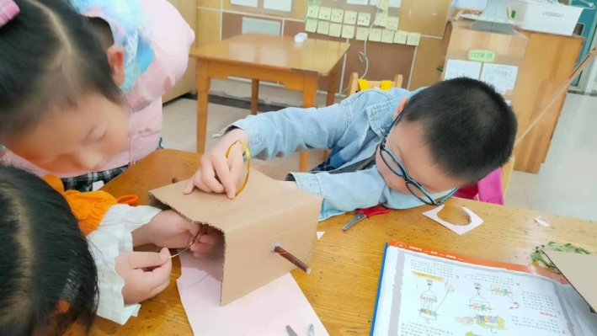
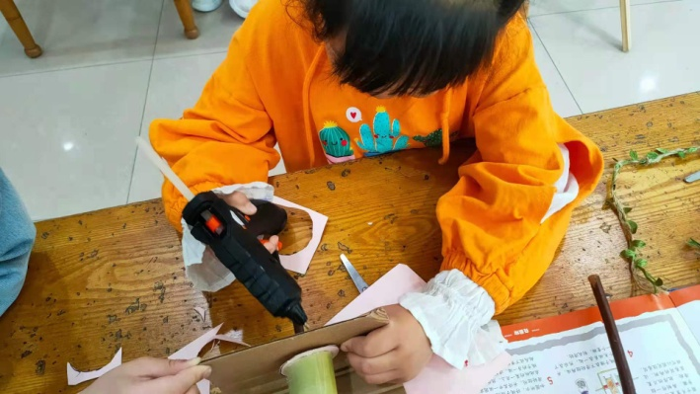
三、初次尝试，深入了解滑轮

Slide 8
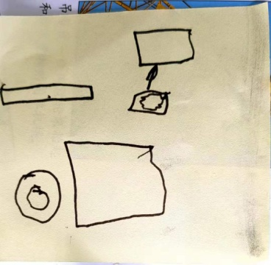
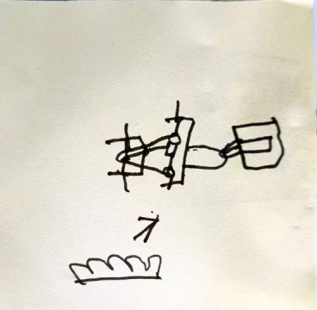
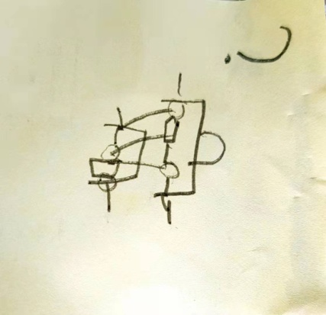
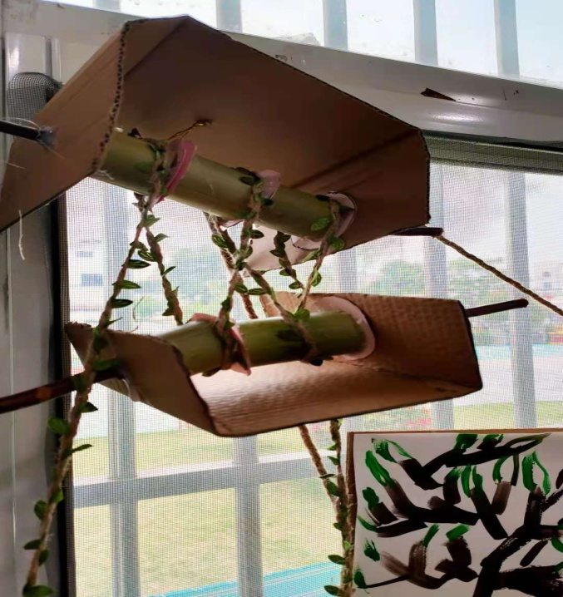
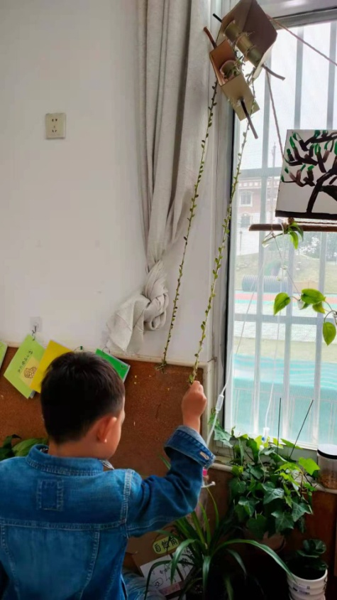
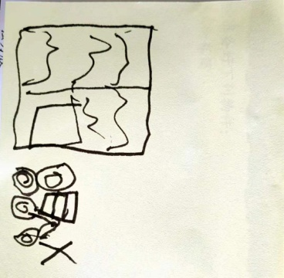
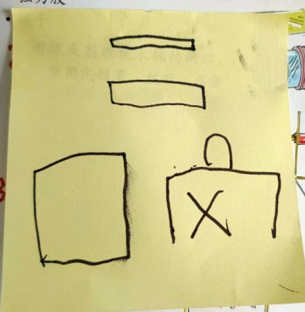
四、二次尝试，制作发现问题

Slide 9

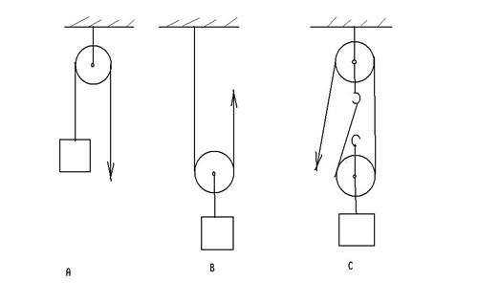
六、了解原理，滑轮化繁为简
定滑轮
动滑轮
滑轮组

Slide 10
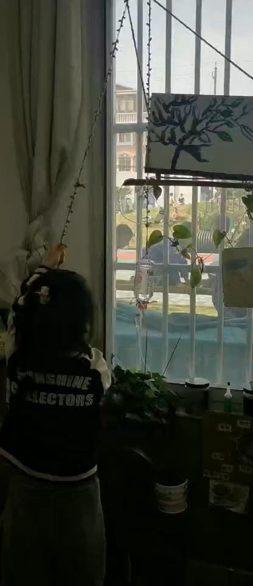
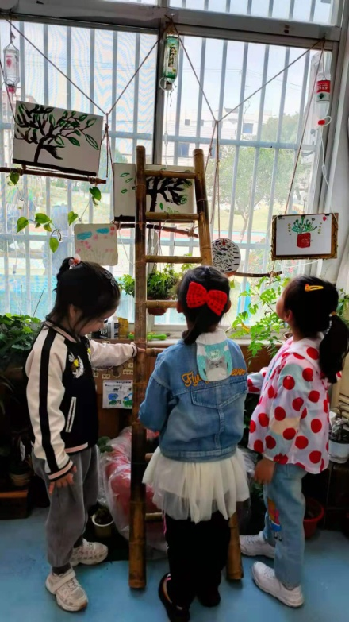
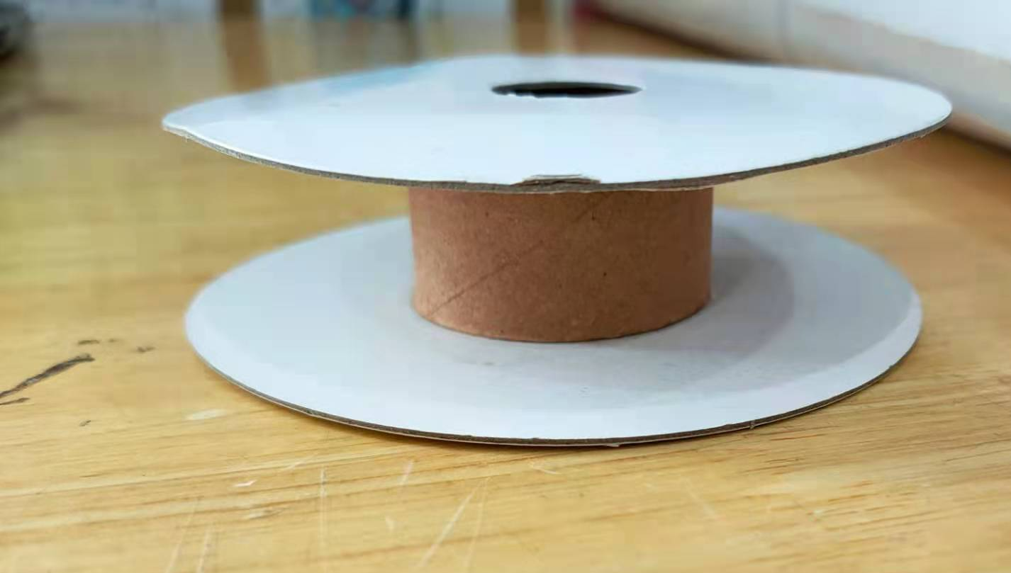
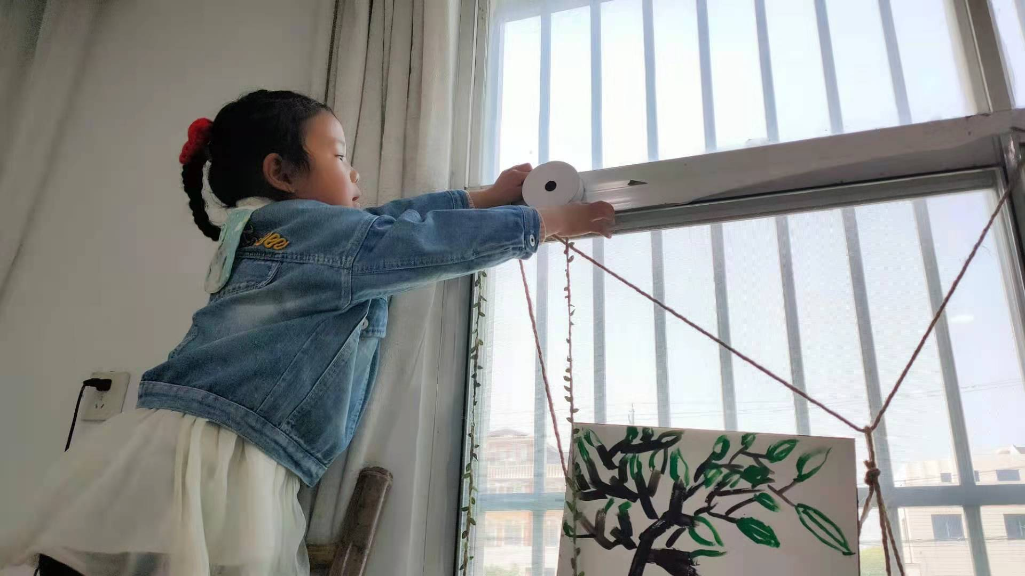
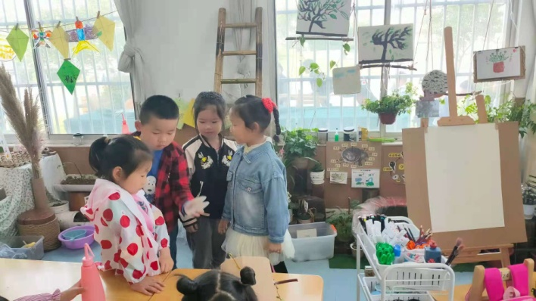
六、了解原理，滑轮化繁为简

Slide 11
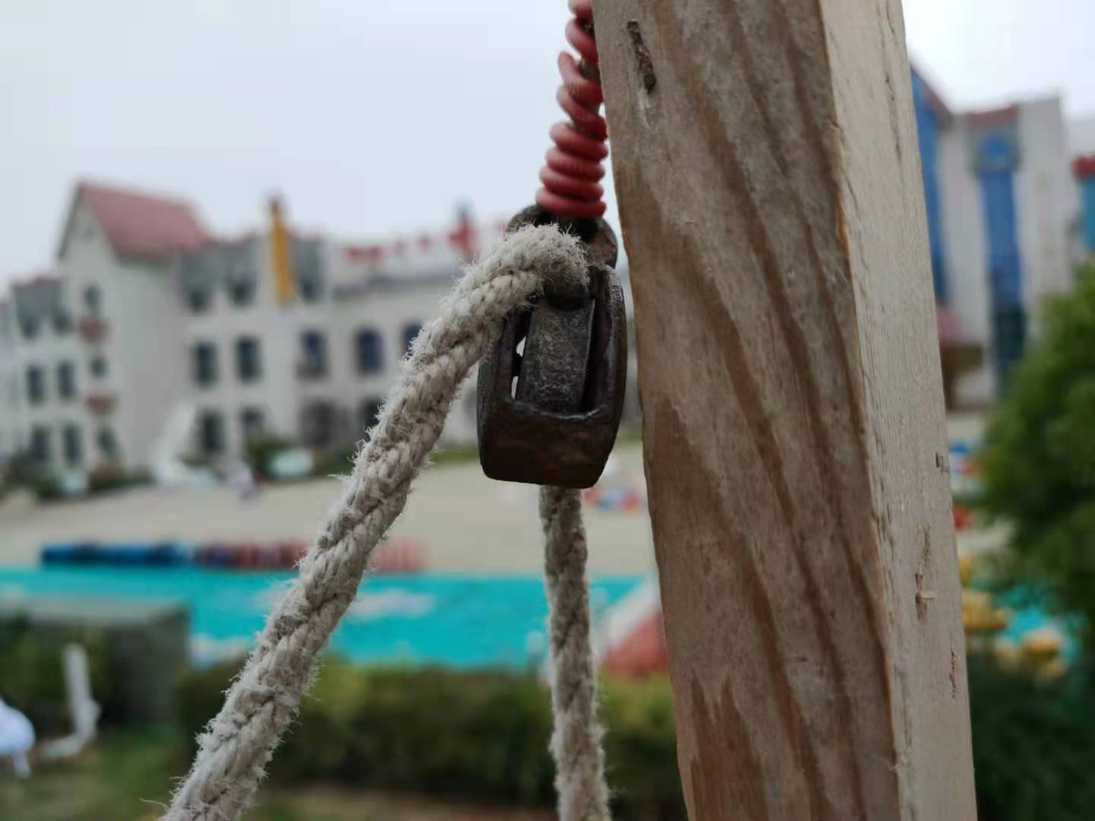
七、发现不同

Slide 12
谢谢大家！

